Slide 1
서울시 전기차 충전 수요와 유동인구를 고려한 급속 충전기 입지 분석
개요: ㅡㅡㅡㅡ
배경
충전수요, 고속충전기 필요성(비율), 적절한 위치선정 필요

Slide 2
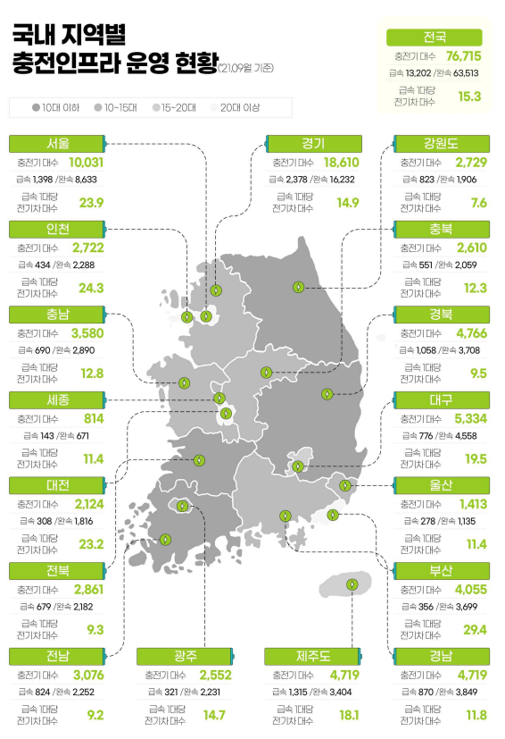
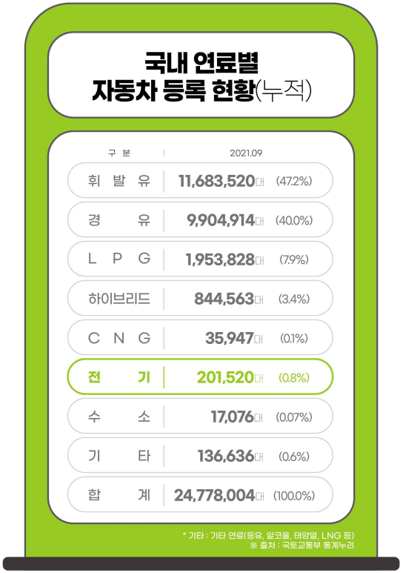
배경

Slide 3
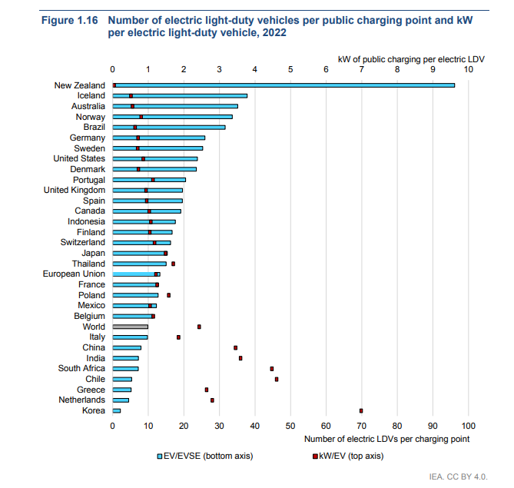
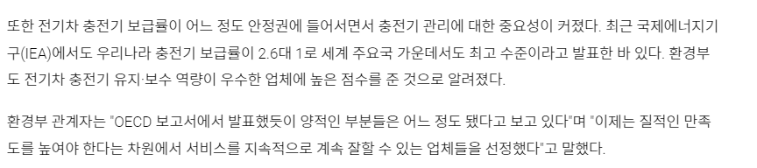
배경

Slide 4
일정
날짜 | 항목 | 담당
5. 31(수) | 문제정의 | 같이
4(일) | 데이터 수집/정제 | 같이
7(수) | 데이터 적재 | 같이
6. 15(목) | 분석 | 같이
6. 19(월) | Ppt 작업 | 동준
6. 22(목) | 발표준비 | 동규
분석 내용

Slide 5
기대 효과

